Slide 1

Análise da Performance Desportiva Em que período do dia devo treinar?
Mestrado Integrado em Engenharia Biomédica
Ano letivo 2021/2022
Inteligência Ambiente e Sensorização – Análise Comportamental
Grupo 2:
Lara Vaz (A88362)
Mariana Carvalho (A88360)
Tiago Novais (A88397)
Braga
4 de abril de 2022

Slide 2
01
Motivações e Objetivos
2
Notes:
Começando pelas motivações e objetivos

Slide 3
US $500 biliões
+4.3%
+24%
Crescimento da Indústria do Desporto
Investidos nesta área em 2022
De crescimento médio desde 2014
De crescimento do mercado de smartbands e smartwhatches
3
Notes:
Atualmente, a Indústria do Desporto tem vindo a crescer, com cada vez mais modalidades a serem desenvolvidas e como exemplo disso temos adição do Skateboarding aos Jogos Olímpicos de 2020 em Tóquio. Aliás, o setor desportivo está hoje em dia com um crescimento médio de 4,3% desde 2014. Verifica-se também que este setor, atualmente, atingiu um valor estimado em mais de US$ 500 biliões.
Este crescimento veio acompanhado de um aumento acentuado no número de pessoas que praticam atividades físicas, isto porque, cada vez mais as pessoas estão a adotar um estilo de vida saudável, inclusive desafiarem-se a melhorar a sua performance desportiva e a atingir resultados cada vez melhores. Para tal, as pessoas aperceberam-se da necessidade de utilizar algum dispositivo que lhes permitisse monitorizar vários parâmetros relativos à sua saúde e às atividades físicas praticadas. E foi aí que começou a aumentar o interesse pelos smartwatches e smartbands, dispositivos pequenos, facilmente transportáveis, discretos e esteticamente apelativos que cumpriam estes requisitos, com um custo relativamente acessível.
Sendo cada vez mais procurados e utilizados, estes dispositivos têm evoluído muito rapidamente, apresentando cada vez mais funcionalidades e uma recolha de dados mais aprimorada. Contudo, ainda não existe nenhum dispositivo no mercado que seja capaz de prever qual o melhor período para se praticar uma determinada atividade física, de forma a se obter a melhor performance desportiva para essa pessoa e para essa atividade.

Slide 4
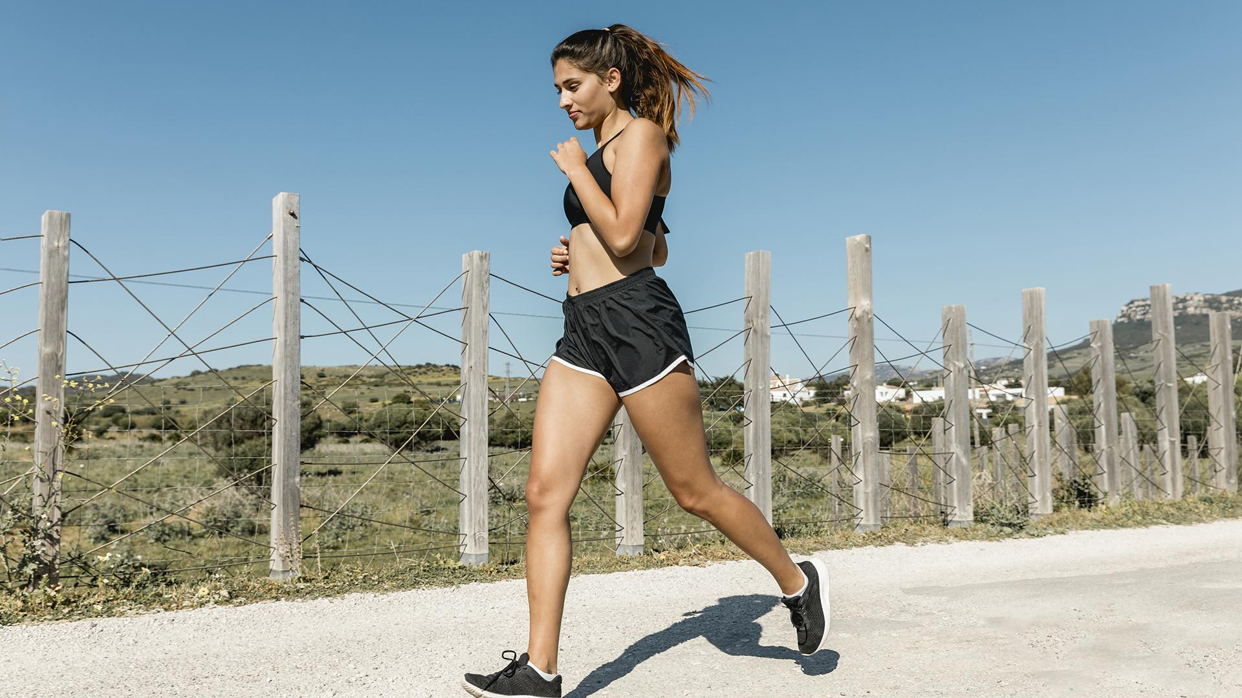
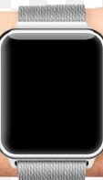
Objetivos
Utilizar smartwatches e smartbands para medir a frequência cardíaca;
Comparar a performance desportiva dos utilizadores de manhã e de tarde.
4
Notes:
Deste modo, o principal objetivo deste trabalho foi recorrer aos smartwatches e smartbands (click) para obter as frequências cardíacas durante e após o treino, em diferentes períodos do dia, manhã e tarde, de forma a determinar qual aquele em que a performance desportiva é melhor. A população de estudo fomos nós os três….
Apesar desta análise poder ser feita a qualquer tipo de atividade física, neste trabalho escolhemos apenas considerar a avaliação da performance desportiva para a corrida aeróbica. Isto porque, com o tempo disponível para a realização do trabalho, não seria possível recolher dados suficientes de vários desportos e em diferentes períodos do dia que permitisse tirar conclusões. Além disso, a escolha da corrida também teve em consideração a logística associada à sua prática, uma vez que se pode praticar em qualquer lugar e não necessita de material.
Relativamente à duração da corrida, estipulamos uma duração de 15 minutos, não só por questões de logística, mas também porque se utilizou como inspiração o teste de Cooper, que é um teste de aptidão que avalia a performance desportiva, através de corrida de 12 minutos, só que em vez de ser considerada a frequência cardíaca, considera-se a distância percorrida para avaliar a aptidão aeróbica.

Slide 5
Frequência Cardíaca de Recuperação
- = 50 bpm
Nível da Performance Desportiva | Frequência Cardíaca de Recuperação
Baixo | >12
Médio | 13-25
Alto | 25-30
Muito alto | 30-50
Excelente | 50-60
150 bpm
100 bpm
00:15:00
00:16:00
5
Notes:
Uma das formas de avaliar a performance desportiva é através da Frequência Cardíaca de Recuperação. A Frequência Cardíaca de Recuperação é uma medida da rapidez com que um indivíduo retorna à sua frequência cardíaca de repouso após o exercício. Para a calcular é necessário considerar a frequência cardíaca imediatamente(click) após terminar o exercício e a frequência cardíaca (click) um minuto após terminar o exercício. Subtraindo as duas obtém-se a Frequência Cardíaca de Recuperação.
(click) Quanto maior o seu valor significa que mais rapidamente o coração recupera o seu ritmo normal, ou seja, melhor é o desempenho desportivo do utilizador.
Apesar deste método ser o mais comum para o cálculo da frequência cardíaca de recuperação, alguns autores referem que a recuperação da frequência cardíaca também pode ser medida num intervalo de 2 minutos, uma vez que entre o 1º e o 2º minuto são também registadas variações bastante abruptas na diminuição da frequência cardíaca. Por isso consideramos estes dois intervalos, do momento em que termina o treino, após 1 min e do momento em que termina o treino e após 2 min.

Slide 6
02
Arquitetura do Sistema
6
Notes:
Começando pelas motivações e objetivos

Slide 7




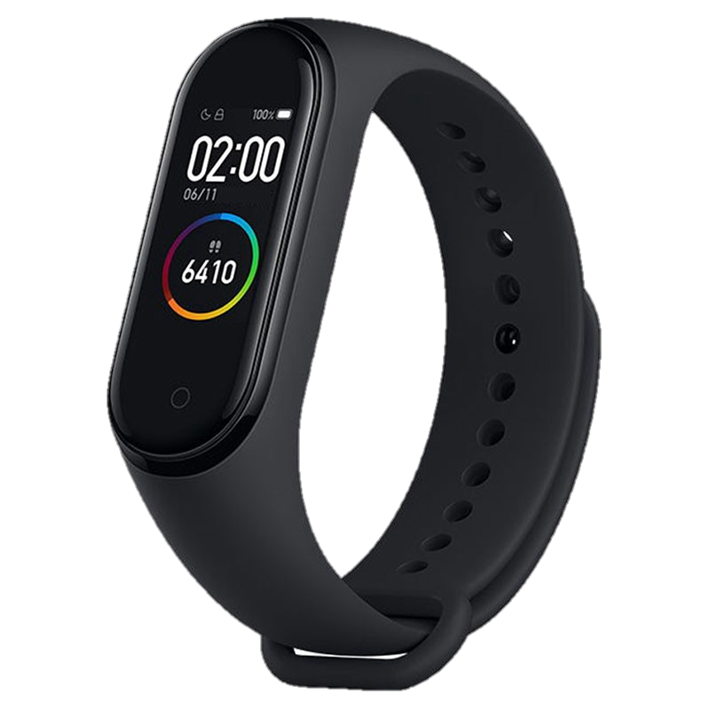
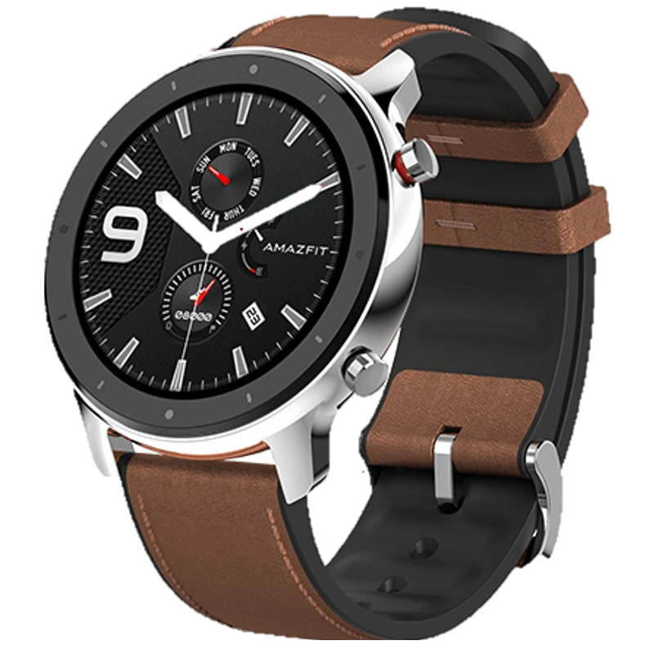
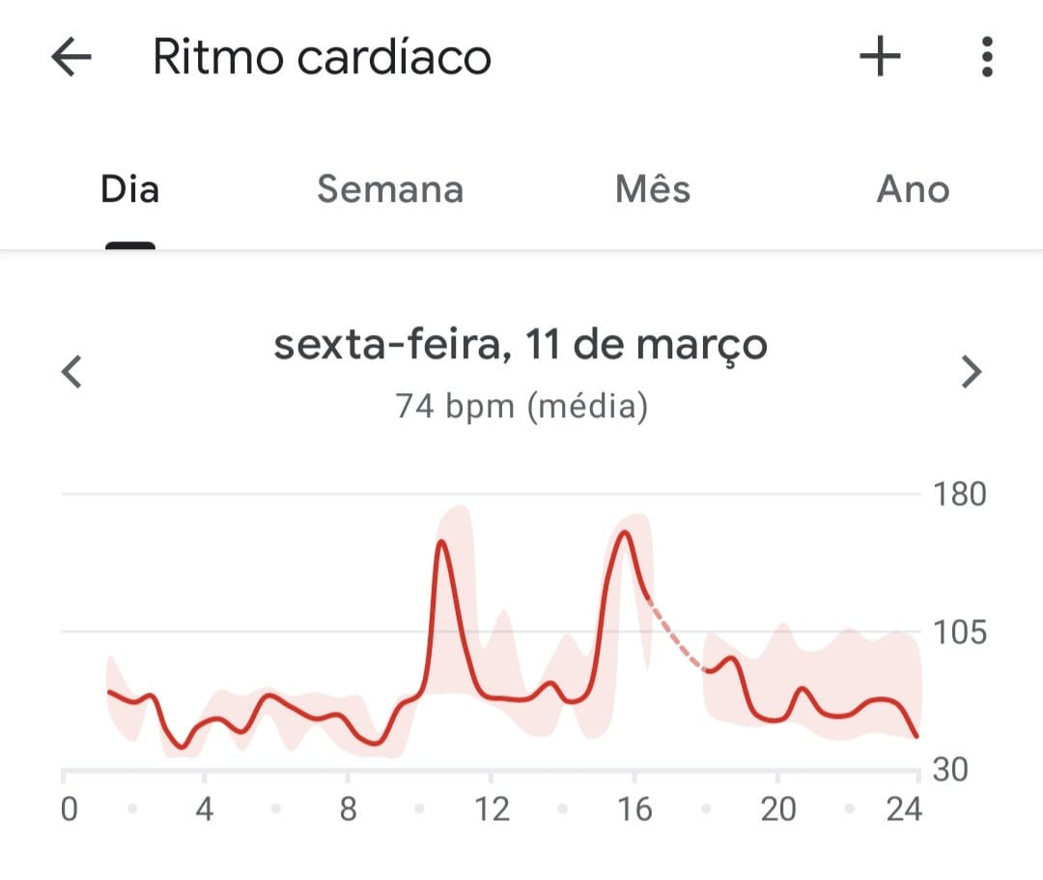
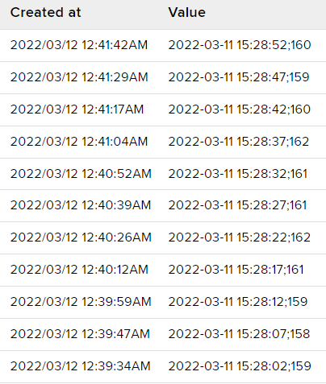
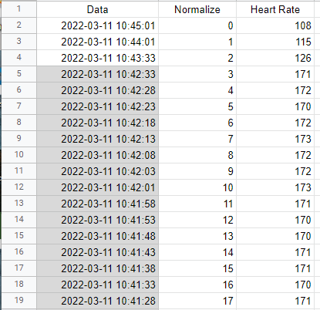
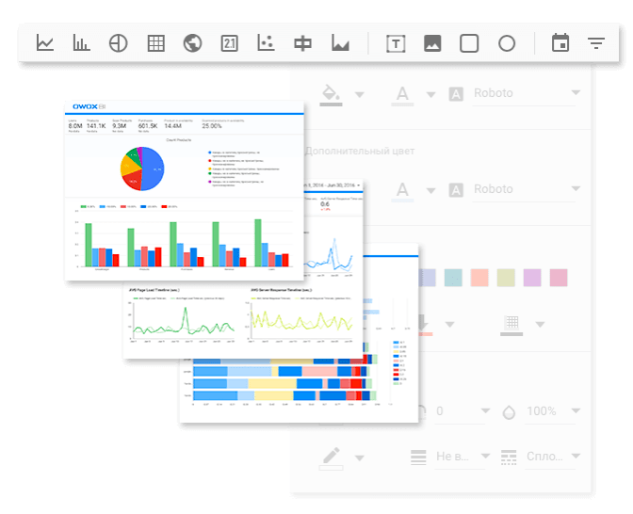
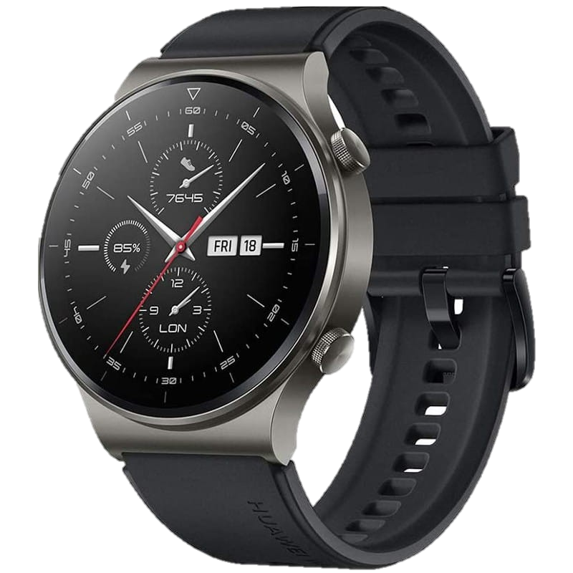
Arquitetura do Sistema
01
02
03
Reenvio para plataforma Google
Visualização dos resultados
Envio para o sensor virtual
Armazenamento
OAuth2.0 Playground + Python
Google Cloud Platform + Python
Xiaomi Mi band 4
Sensores físicos
Amazfit gtr
HUAWEI WATCH GT 2 Pro-05D
Backend
Frontend
7
Notes:
Para alcançar o objetivo proposto serão efetuadas uma série de etapas e que envolvem o tratamento, o armazenamento, a análise, o processamento e a visualização dos dados recolhidos, numa primeira fase através dos sensores físicos (smartwatches e smartbands) e numa segunda fase através de um sensor virtual (Google Fit).
Na Figura está representada a arquitetura do sistema, onde se podem visualizar os diferentes componentes, as diferentes etapas seguidas e os softwares utilizados que deram origem ao backend e ao frontend do sistema desenvolvido.

Slide 8
Recolha de Dados e conexão ao Google Fit
Envio para o sensor virtual
Xiaomi Mi band 4
Sensores físicos
Amazfit gtr
HUAWEI WATCH GT 2 Pro-05D
8
5
Notes:
Os dados inicialmente foram recolhidos a partir de 3 sensores físicos, 2 smartwatches e 1 smartband. Todos estes registam a frequência cardíaca que depois é transmitida à respetiva aplicação Android associada ao modelo do relógio/pulseira. Cada uma destas aplicações foi emparelhada com o Google Fit, que funcionou como um sensor virtual, permitindo que cada elemento tivesse associado à sua conta Google os dados recolhidos a partir do seu sensor físico.
Foi nesta etapa que nos surgiu a primeira dificuldade. Para a conexão da aplicação Huawei Health com o Google Fit, foi necessária a instalação de outras aplicações complementares.
Isto porque o governo dos EUA em 2019 ao colocar a Huawei na sua Lista de Entidades, proibiu todas as empresas dos EUA, incluindo o Google, de colaborar com a Huawei.

Slide 9
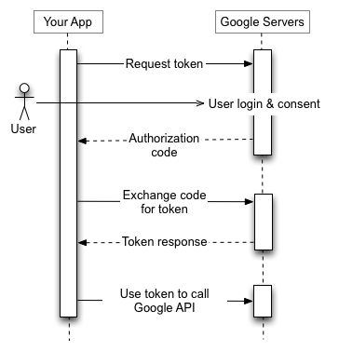
Utilização da Fitness API REST
10
Notes:
No passo seguinte, cada um de nós conectou-se à Fitness API REST do Google Fit. Esta API permite ler e armazenar dados de saúde e bem-estar provenientes de uma aplicação ou plataforma de fitness.
Para conseguir os dados recolhidos, recorremos à estrutura de autorização OAuth 2.0 fornecida pela google.
Como se pode observar na figura da direita, a sequência desta autorização começa quando a aplicação redireciona um navegador para um URL do Google. Este URL inclui parâmetros de consulta que indicam o tipo de acesso que está a ser solicitado. O resultado é um código de autorização, que a aplicação pode trocar por um token de acesso. Foi com esse token intregado numa script em python que nós conseguimos ter acesso aos dados recolhidos.

Slide 10
Arquitetura do Sistema
01
02
03
Reenvio para plataforma Google
Visualização dos resultados
Envio para o sensor virtual
Armazenamento
OAuth2.0 Playground + Python
Google Cloud Platform + Python
Xiaomi Mi band 4
Sensores físicos
Amazfit gtr
HUAWEI WATCH GT 2 Pro-05D
Backend
Frontend
9
Notes:
De seguida passamos esses dados para o adafruit (click)

Slide 11
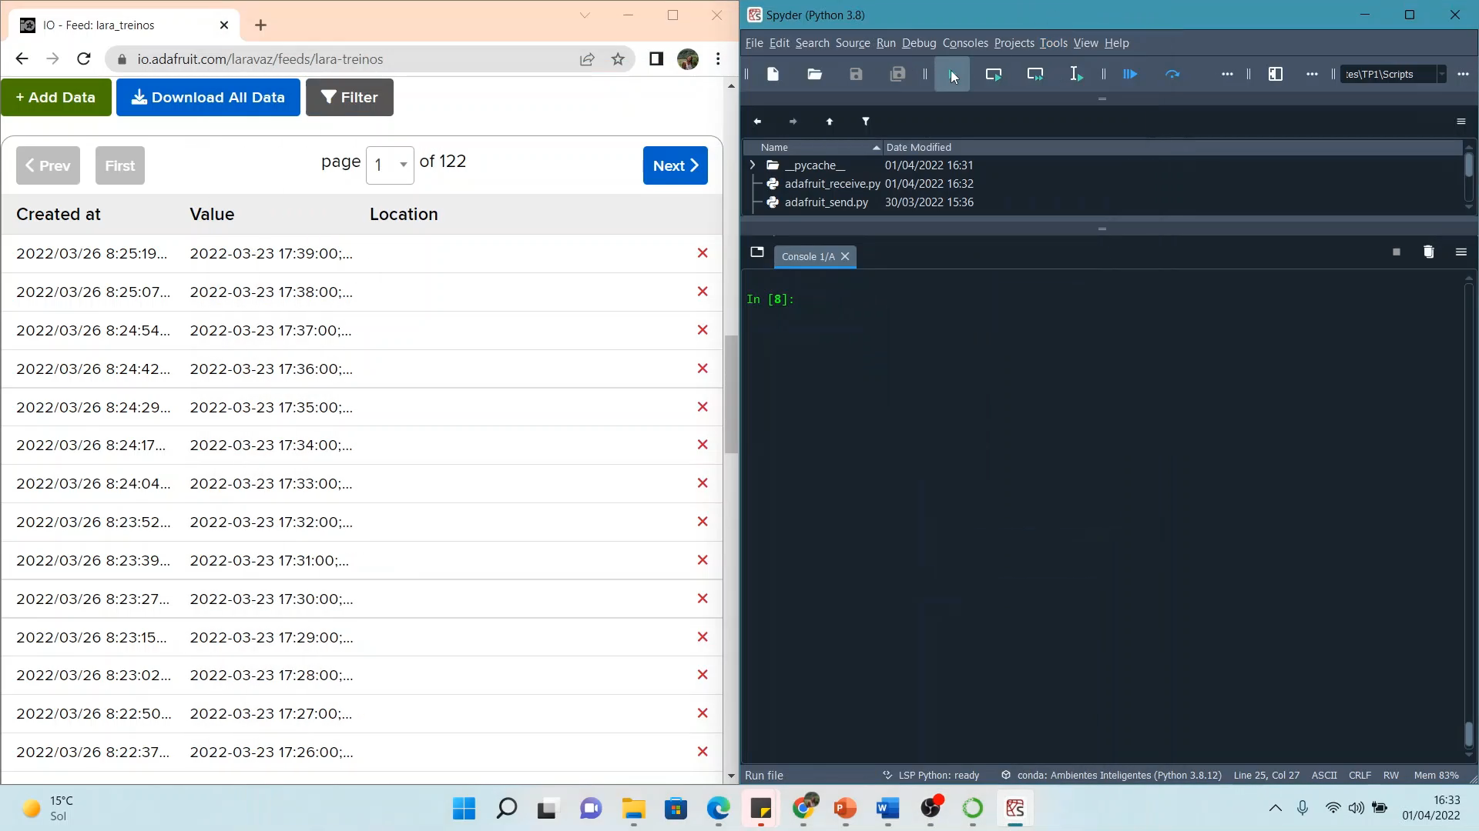
Armazenamento de Dados no Adafruit IO
Armazenamento
OAuth2.0 Playground + Python
10
Notes:
Recorreu-se aos feeds da plataforma para armazenar estes dados num único local, de forma a facilitar o seu posterior tratamento. Para ter acesso a esse feed, foi utilizada a função Client do Adafruit IO que levou como argumentos o username e a key de um dos utilizadores do Adafruit IO. Tendo sido esse acesso concedido, recorreu-se à função send que permitiu enviar para o feed os dados que pretendíamos.

Slide 12
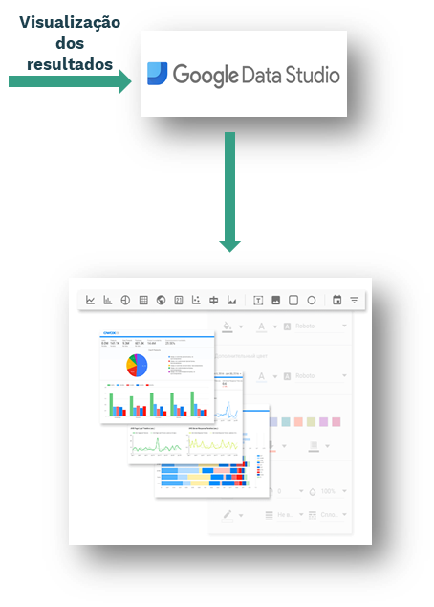
Reenvio para a plataforma Google (Google Sheets)
Reenvio para plataforma Google
Google Cloud Platform + Python
11
Notes:
Estando os dados armazenados, procedemos ao tratamento e à análise desses dados, de forma a ser possível obter informações e visualizá-las numa interface de Business Intelligence. Para tal, foi necessário enviar os dados do Adafruit IO para o Google Data Studio.
Contudo, recentemente, o Adafruit IO e o Google Data Studio deixaram de ser parceiros, o que tornou impossível o envio direto dos dados entre as duas plataformas. Por isso, tivemos que enviar os dados primeiro para o Google Sheets, e como este consegue receber dados do Adafruit IO, funcionou como um intermediário entre o Adafruit IO e o Google Data Studio.
Para enviar os dados do Adafruit IO para o Google Sheets foram utilizadas novamente scripts em Python e efetuou-se um request à Google Sheets API.

Slide 13
03
Resultados
12
Notes:
Começando pelas motivações e objetivos

Slide 14
Visualização de Dados: Google Data Studio
Utilizador | Período | Tempo (normalizado) | Frequência Cardíaca Média (bpm)
Lara | Manhã | 2 | 104
Lara | Manhã | 1 | 157
Lara | Manhã | 0 | 183
Lara | Tarde | 2 | 111
Lara | Tarde | 1 | 175
Lara | Tarde | 0 | 184
Utilizador | Data | HRR1 (bpm) | HRR2 (bpm) | Manhã/Tarde | Hora (h)
Lara | 10/03/2022 | 2 | 47 | Tarde | 19
Lara | 15/03/2022 | 10 | 81 | Tarde | 18
Lara | 16/03/2022 | 26 | 70 | Tarde | 18
Lara | 17/03/2022 | 11 | 77 | Tarde | 16
Lara | 18/03/2022 | 12 | 73 | Manhã | 9
Lara | 19/03/2022 | 6 | 56 | Manhã | 11
Lara | 20/03/2022 | 77 | 98 | Manhã | 11
Lara | 21/03/2022 | 1 | 75 | Tarde | 18
Lara | 22/03/2022 | 76 | 85 | Tarde | 18
Lara | 23/03/2022 | 0 | 78 | Tarde | 17
Lara | 25/03/2022 | 12 | 91 | Manhã | 10
15
Notes:
Para a representação dos resultados obtidos foi necessário selecionar um conjunto de pontos do dataset recolhido e o tipo de gráficos que se adequava melhor ao contexto do problema. Como a Frequência Cardíaca de Recuperação é medida com base no instante em que o treino termina (t0), bem como 1 minuto após o momento do término (t1) ou 2 minutos após o mesmo (t2). Assim procedemos à análise das frequências cardíacas nestes instantes de tempo.
Nesta fase foi importante normalizar os instantes de tempos associados aos treinos, isto porque tendo os treinos horários diferentes, não existia um parâmetro comum entre eles, pelo que com o normalizador todos os treinos apresentavam o mesmo tempo, numa escala de 0 até n.
Com estes instantes de tempo já normalizados utilizamos dois métodos para a avaliação da performance desportiva de cada utilizador tanto de manhã, como da parte da tarde.
Neste primeiro caso fez-se a média dos valores do respetivo instante em todos os treinos, separando aqueles que foram realizados de manhã e os que foram realizados de tarde. Com estes valores fizemos uma regressão linear e comparamos o declive das retas que melhor se ajustaram aos pontos. (MUDAR PARA O GOOGLE DATA STUDIO) Explicar as conclusões
(Click) No segundo método de avaliação, calculamos a diferença entre os valores de frequência cardíaca em t0 e em t1 para cada treino efetuado, distinguindo os realizados na parte da manhã dos realizados na parte da tarde. O mesmo foi feito para os instantes t0 e t2.
Com estes valores, no proprio google data studio procedemos ao cálculo da média desses valores para ambos os casos, selecionando a opção ‘AVG’ disponibilizada . (MUDAR PARA O GOOGLE DATA STUDIO) Deste modo, obtiveram-se as Frequências Cardíacas de Recuperação Médias ao fim do 1º minuto (HRR1) e ao fim do 2º minuto (HRR2). Explicar as conclusões
(TUDO ISTO APRESENTANDO O DASHBOARD)
O principal objetivo da utilização de mais do que um método de avaliação foi reforçar a veracidade dos resultados e permitir uma visualização mais variada dos resultados.
Para além dos gráficos anteriormente referidos, também foram escolhidos outros gráficos e tabelas para integrarem a estrutura do dashboard. Assim, optou-se por acrescentar outra série temporal para demonstrar a variação da frequência cardíaca de cada utilizador ao longo de um dia inteiro (escolhido aleatoriamente), de modo a se perceber melhor o perfil do utilizador e o seu ritmo de vida. Nestes gráficos é perfeitamente visível a existência de um pico de frequência cardíaca, correspondendo ao período em que ocorreu o treino. Apesar de ser possível tirar outras conclusões sobre este tipo de gráficos, nomeadamente o stress do indivíduo e a sua Frequência Cardíaca de Repouso, neste trabalho não foi efetuada uma análise relativa a estes parâmetros, devido à falta de tempo para recolher dados. Para além deste gráfico, foi utilizado ainda um gráfico circular para representar a percentagem de treinos realizados na parte da manhã e na parte de tarde.
Após terem sido obtidos os resultados da performance de cada utilizador de manhã e de tarde, procedeu-se a uma análise da sua performance em horas específicas do dia, com o objetivo de se perceber qual seria o melhor horário para o utilizador treinar. (Explicar as conclusões)

Slide 15
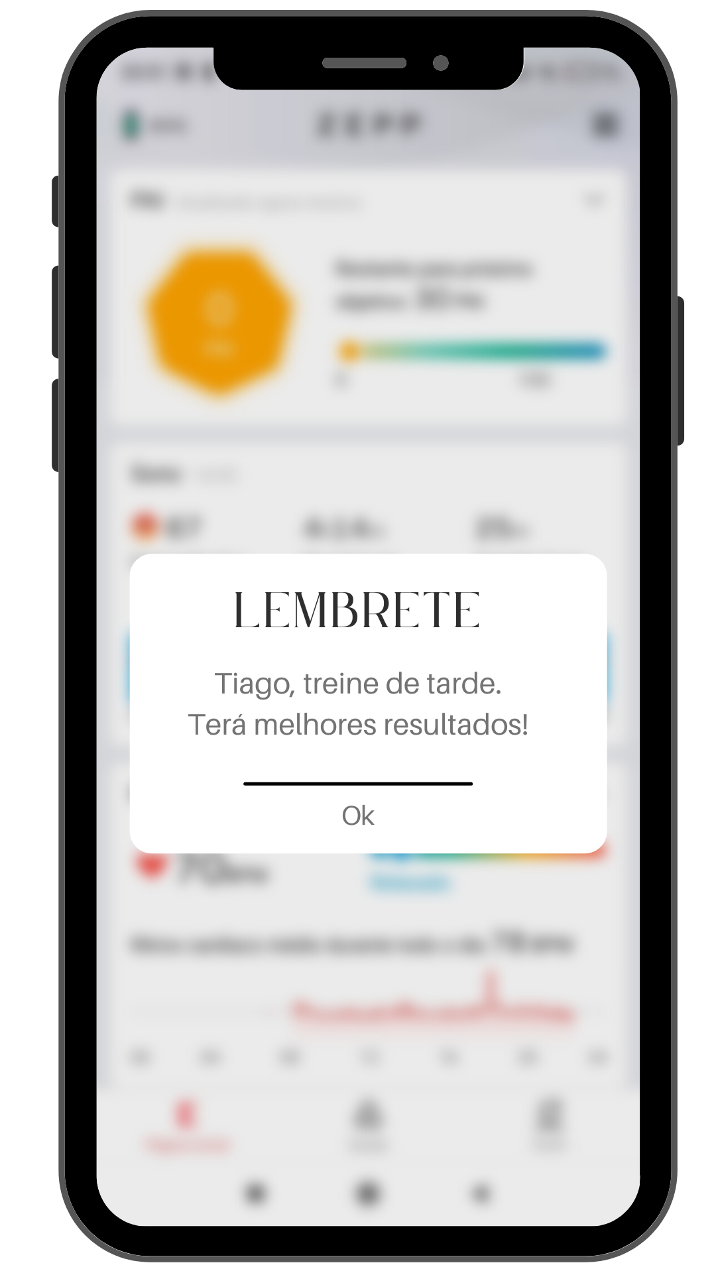
PHONE MOCKUP
Informação personalizada
Melhor performance desportiva
Alcance mais rápido dos objetivos
13
Notes:
De forma a exemplificar uma possível notificação enviada ao utilizador, foi realizado um mockup representado nesta figura. Esta mensagem enviada ao utilizador, numa situação real e integrada numa aplicação de fitness, como por exemplo a Google Fit, apenas informaria o utilizador em que período do dia é que deveria integrar o seu treino, de maneira a aumentar a sua performance desportiva e, desta forma, alcançar mais rapidamente os seus objetivos.

Slide 16
04
Análise Crítica e Propostas de Melhoria
14
Notes:
Começando pelas motivações e objetivos

Slide 17
Análise Crítica
Foi possível…
prever o melhor período do dia para se treinar
gerar conhecimento personalizado e aplica-lo na vida do utilizador
16

Slide 18
Limitações do Trabalho
Resultados não imediatos;
Erros na aquisição dos dados;
Falta de tempo para a aquisição de dados;
16
Notes:
Relativamente às limitações do trabalho, destaca-se o facto dos utilizadores não obterem resultados imediatos quanto ao melhor período do dia em que o treino deve ser integrado. Isto porque, para ser possível este tipo de previsão, é necessário recolher e analisar previamente alguns dados para então depois ser possível concluir acerca do melhor período para treinar. Outra limitação prende-se com o facto de os resultados obtidos serem também condicionados pelos dados fornecidos pelo smartwatch ou smartband, e por isso, erros na aquisição de dados obtidos por mau contacto, incorreta colocação do sensor ou até transpiração excessiva durante o treino, poderão afetar os resultados. Da mesma forma, existem muitas outras variantes que não foram tidas em conta por questões de tempo, mas que deveriam ter sido consideradas para se obterem resultados mais precisos, como prática de jejum antes do treino, o stress, o consumo de cafeína, a utilização de medicamentos e de suplementos, a qualidade do sono, entre outros. Além disso, apesar de teoricamente a Frequência Cardíaca de Recuperação poder ser utilizada como indicador de performance desportiva para qualquer desporto, este resultado não pôde ser comprovado, uma vez que neste estudo apenas foi considerado um tipo de exercício físico, neste caso a corrida aeróbica. Como referido anteriormente, devido à falta de tempo para adquirir dados, também não foi possível obter uma grande quantidade de dados para treinos em diferentes horários, o que comprometeu a previsão do melhor horário de treino para cada utilizador. Por este motivo, neste trabalho, a previsão do melhor horário de treino apenas permitiu reforçar as conclusões obtidas na análise do melhor período do dia para treinar, se de manhã ou de tarde

Slide 19
Melhorias Futuras
“Do the best you can until you know better. Then when you know better, do better”
-Maya Angelou
17
Notes:
Como outras propostas de melhoria, sugere-se a aplicação de modelos de Machine Learning que com base no histórico de dados de frequência cardíaca do utilizador, poderiam prever com precisão o melhor horário de treino, para cada desporto e tendo em conta se o indivíduo estaria stressado ou mais calmo. Sugere-se ainda a utilização de modelos de Deep Learning, que também com base num histórico de dados de valores de frequência cardíaca do utilizador, poderiam sugerir diferentes tipos de treinos de acordo com o dia da semana, com o histórico de treino e com o estado de espírito do indivíduo, de forma a não treinar sempre os mesmos músculos e a escolher treinos que maximizassem a performance desportiva de acordo com os horários em que o indivíduo tivesse disponibilidade. Por último, seria também interessante monitorizar constantemente os valores de frequência cardíaca do individuo e sempre que estes valores saíssem muito da gama de valores normais desse indivíduo, alertá-lo, de forma a este poder consultar-se com um médico.
Para concluir, todos estes fatores a ter em conta poderão ser integrados e avaliados num estudo futuro, de forma a melhorar a precisão dos resultados obtidos e alargar o universo em que este tipo de conhecimento pode ser útil. Isto porque a Frequência Cardíaca de Recuperação pode ser utilizada não só para avaliar a performance desportiva, mas também para monitorização da saúde cardíaca.

Slide 20
FIM

